Slide 1


OralCare
Yonathan Nicolay Joya Gonzales

Slide 2

¿Que es?
Oral Care es un Software Web Planteado para dar solución a una problemática que se encentra presente en un consultorio odontológico, el cual se origina por llevar a cavo los procesos de manera manual

Slide 3

Objetivo
Se diseñará un sistema que gestione la información y que facilite los procesos que se llevan a cabo en un consultorio odontológico en la ciudad de Tunja. brindando una manera fácil y sencilla de ingresar y almacenar las observaciones importantes que se presenten durante cada una de las citas.

Slide 4

Importancia
El sistema planteado es único
Mejora la experiencia de Usuario
Fácil Acceso

Slide 5
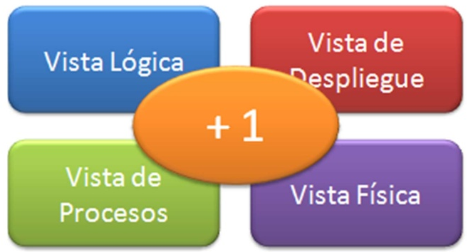
Diseño (4+1 vistas)

Slide 6
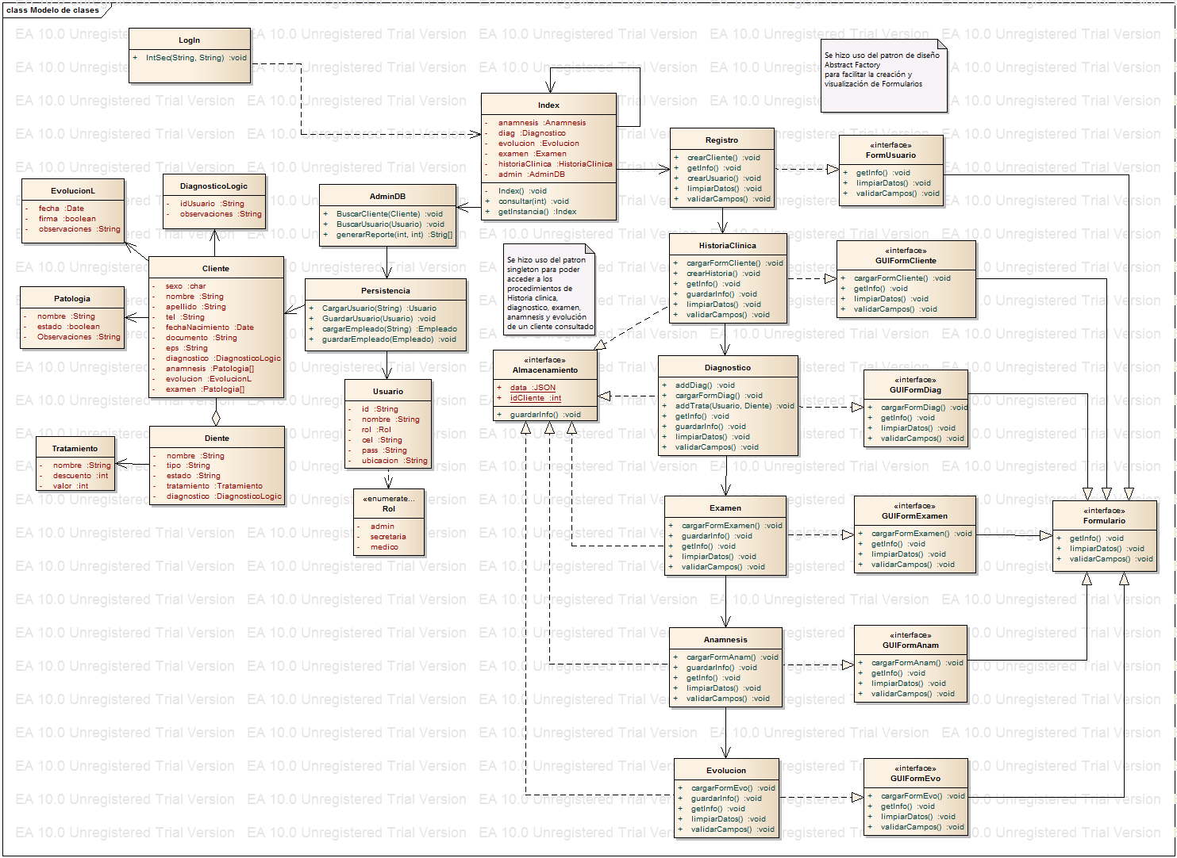
Vista Lógica (Diagrama de Clases)

Slide 7
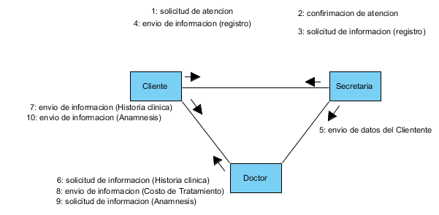
Vista Lógica (Diagrama de Comunicación)

Slide 8
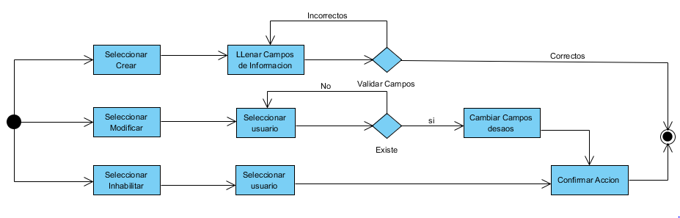
Vista Procesos(Diagrama de Actividades)

Slide 9
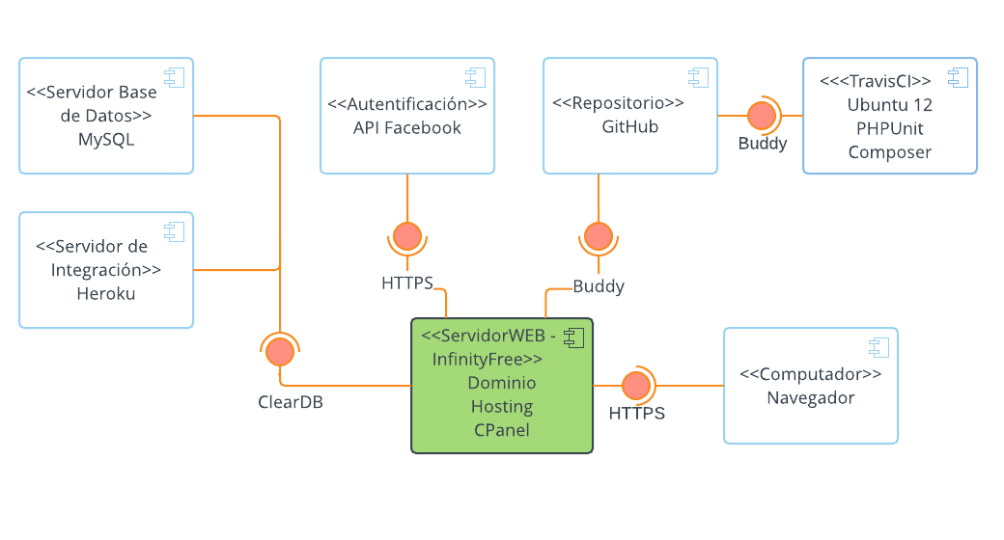
Vista Despliegue(Diagrama de Componentes)

Slide 10
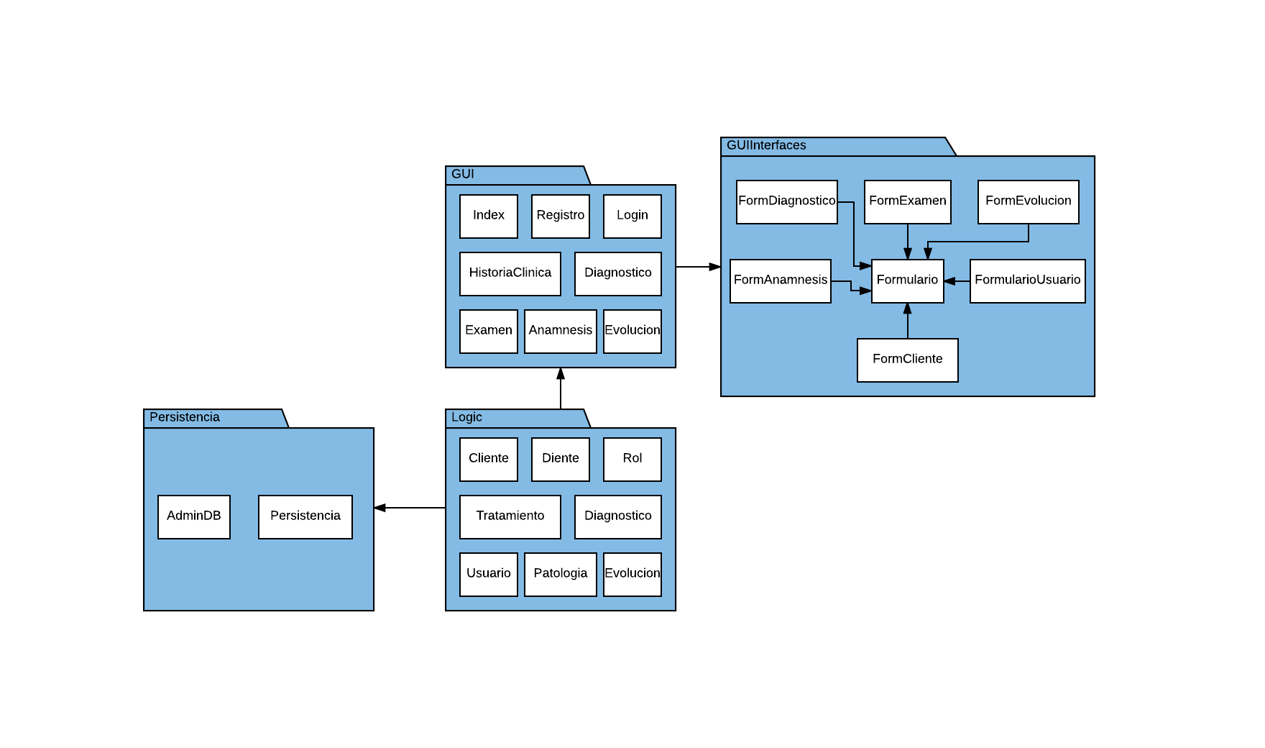
Vista Despliegue(Diagrama de Paquetes)

Slide 11
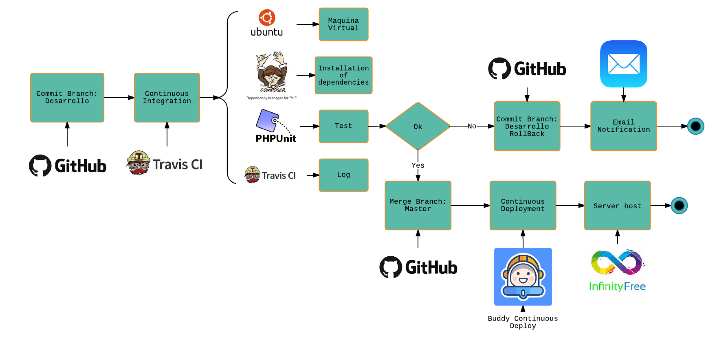
Vista Física (Diagrama de Despliegue)

Slide 12
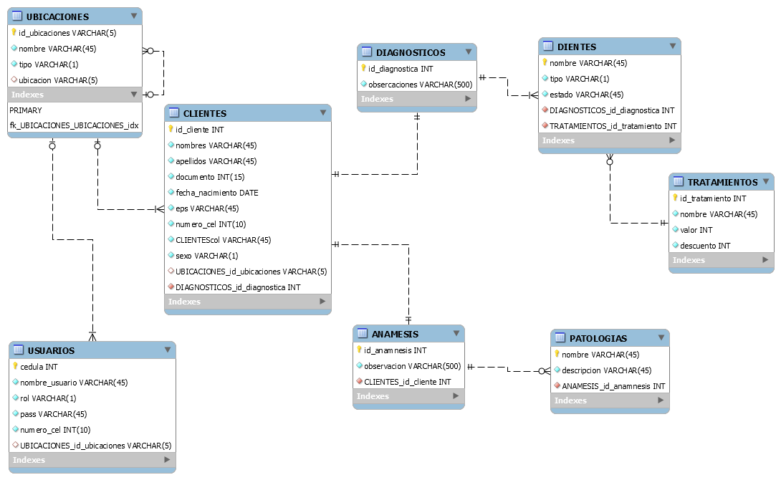
Diagrama Entidad Relación

Slide 13
Gracias

